Slide 1
关键词抽取方法研究 高望 2018-3-23

Slide 2
问题描述
关键词自动抽取
Automatic Keyphrase Extraction
定义：自动从文档中抽取关键词作为文档摘要
特点：
多个词或短语
一般来自文档内容

Slide 3
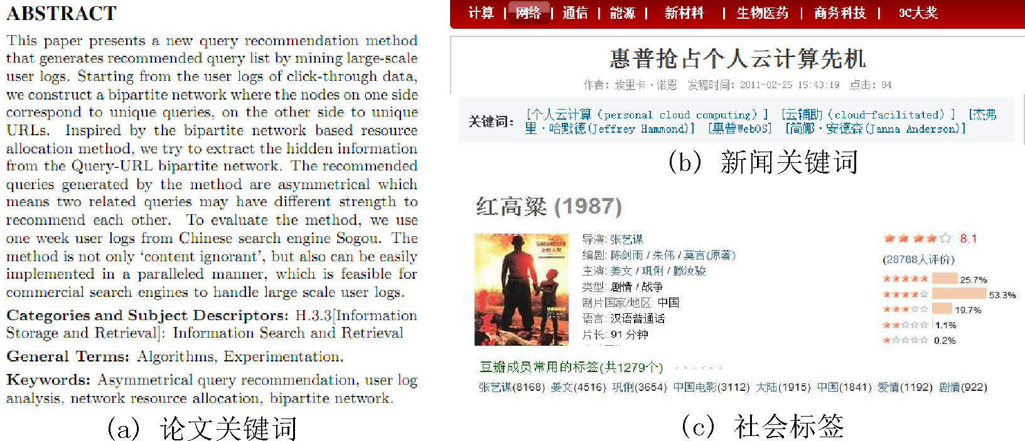
关键词抽取的典型应用场景
新闻、学术论文
社会化标注

Slide 4
关键词抽取的经典方法
关键词抽取
有监督
无监督
词频
图方法
二分类
多分类

Slide 5
有监督方法
转化为二分类问题
判断某个候选关键词是否为关键词
Frank 1999采用朴素贝叶斯分类器
Turney 2000采用C4.5决策树分类器
转化为多分类多标签问题
传统文本分类方法
受限词表作为候选关键词集合（分类标签）
人工标注训练数据
费时费力
不适用于网络时代

Slide 6
无监督方法
词频
基于TFIDF及其变形对候选关键词进行排序
图方法
Rada 2004: PageRank ➔ TextRank
Huang 2006: 复杂网络统计性质
Litvak and Last 2007: HITS

Slide 7

词频方法
Term-frequency inverse document-frequency (TFIDF)
TF: the importance of the term within the document
IDF: the informativeness of the term in the document set
$${\text{TFIDF} }_{w}={tf}_{w}∙\log_{2}{\frac{D}{\{{df}_{w}\}}}$$
Notes:
判断一个词在一篇文章中是否重要，一个容易想到的衡量指标就是词频，重要的词往往会在文章中多次出现。但另一方面，不是出现次数多的词就一定重要，因为有些词在各种文章中都频繁出现，那它的重要性肯定不如那些只在某篇文章中频繁出现的词重要性强。从统计学的角度，就是给予那些不常见的词以较大的权重，而减少常见词的权重。TFIDF是很强的baseline，具有较强的普适性。IDF（逆文档频率）就是这个权重，TF则指的是词频。
还有一些特征工程，文档中的第一句话特别重要，给予更高的权重等。

Slide 8

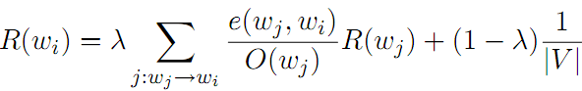
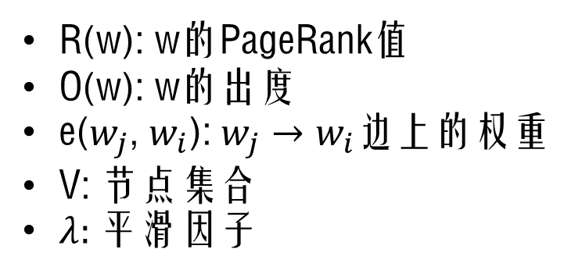
TextRank
构建词网
PageRank
选取排序最高的词为关键词
R(w): w的PageRank值
O(w): w的出度
e($w_{j}$, $w_{i}$): $w_{j}→w_{i}边上的权重$
V: 节点集合
$λ:$ 平滑因子
Notes:
TextRank 算法是一种用于文本的基于图的排序算法。其基本思想来源于谷歌的 PageRank算法, 通过把文本分割成若干组成单元(单词、句子)并建立图模型, 利用投票机制对文本中的重要成分进行排序, 仅利用单篇文档本身的信息即可实现关键词提取、文摘。和 LDA、HMM 等模型不同, TextRank不需要事先对多篇文档进行学习训练, 因其简洁有效而得到广泛应用。

Slide 9
经典无监督方法小结
TFIDF:
仅考虑词自身频度
TextRank:
考虑文档内词间语义关系

Slide 10
存在问题
关键词应当具备以下特点
相关性，可读性，覆盖性
关键词与文档主题保持一致性
如何在关键词抽取中考虑对文档主题的覆盖性
一个文档往往有多个主题
现有方法没有提供机制对主题进行较好覆盖
如何解决文档与关键词间的词汇差异问题
许多关键词在文档中频度较低、甚至没有出现
“machine transliteration” vs “machine translation”
“iPad” vs “Apple”
Notes:
machine transliteration 机器音译

Slide 11
研究思路
对文档主题结构进行建模，并用于提高关键词抽取的覆盖性
利用文档内部信息构造文档主题
利用文档外部信息构造文档主题
结合文档内部、外部信息
利用无标注文档集中的文档与关键词的主题一致性，弥合文档与关键词的词汇差异

Slide 12
通过文档词聚类构建主题 进行关键词抽取
Clustering to Find Exemplar Terms for Keyphrase Extraction. EMNLP, 2011.

Slide 13
研究动机与方法
动机：利用文档内部信息对文档主题进行建模
方法
在文档中选取候选关键词
计算候选关键词之间的语义相似度
对文档中的词进行聚类
在每个聚类中选取聚类中心（exemplar）扩展出关键词

Slide 14
算法细节
候选关键词相似度度量
基于同现关系的相似度
基于维基百科的相似度
Cosine，Euclid，PMI，NGD
聚类方法选取
层次聚类（hierarchical clustering）
谱聚类（spectral clustering）
消息传递聚类（Affinity Propagation）

Slide 15
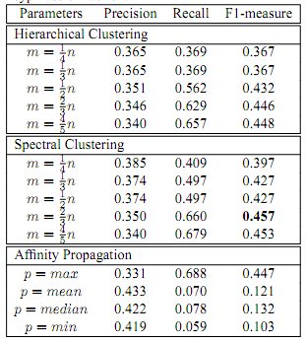
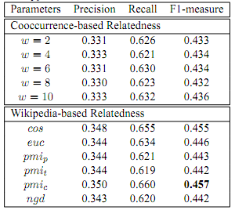
实验结果
数据集合：论文摘要
参数影响
Notes:
m聚类个数，n候选词个数

Slide 16
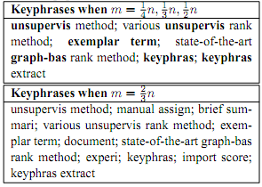
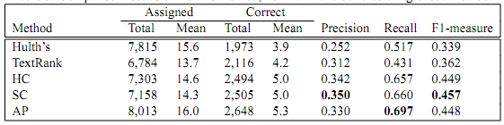
实验结果
与其他算法的比较
举例
Notes:
聚类数量过大，会加入很多噪声。

Slide 17
小结
提出了利用聚类对文档内部主题结构建模的关键词抽取算法
对比了不同的相似度度量算法、聚类算法
较好地实现推荐关键词的覆盖性
问题
不同聚类个数较大地影响关键词抽取效果

Slide 18
综合利用隐含主题模型和文档结构 进行关键词抽取
Automatic Keyphrase Extraction via Topic Decomposition. EMNLP, 2012.

Slide 19
研究思路
前述工作
LDA：利用隐含主题模型发现文档主题
TextRank：利用文档内部结构信息
综合考虑文档主题和内部结构进行关键词抽取
Topical-PageRank（TPR）

Slide 20
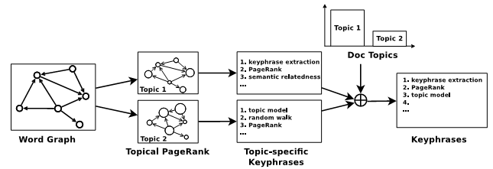
研究方法

Slide 21
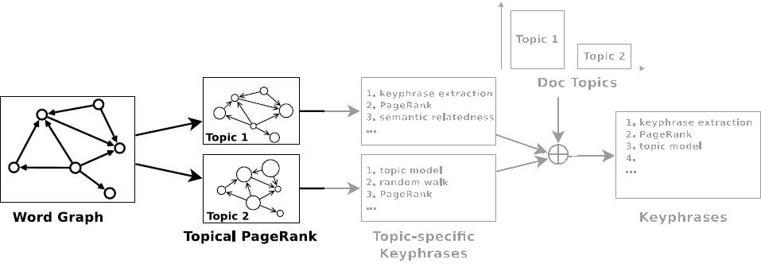
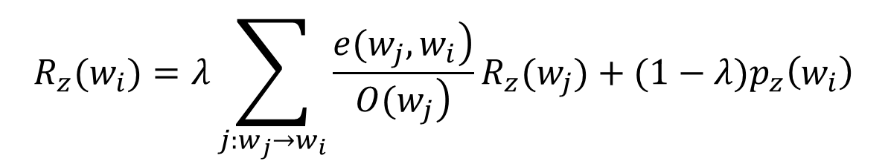
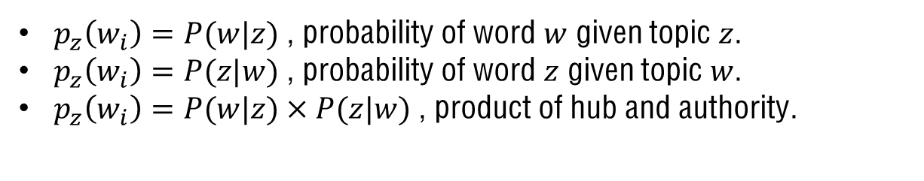
研究方法
$$R_{z}(w_{i})=λ\sum_{j:w_{j}→w_{i}}{\frac{\left.e(w_{j},w_{i}\right)}{\left.O(w_{j}\right)}}R_{z}(w_{j})+(1−λ)p_{z}\left(w_{i}\right)$$
$p_{z}\left(w_{i}\right)=P(w|z)$ , probability of word $w$ given topic $z$.
$p_{z}\left(w_{i}\right)=P(z|w)$ , probability of word $z$ given topic $w$.
$p_{z}\left(w_{i}\right)=P(w|z)×P(z|w)$ , product of hub and authority.

Slide 22
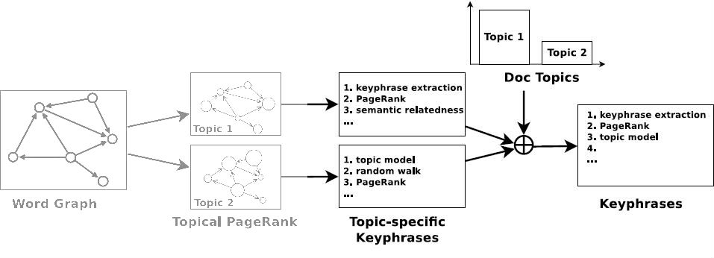
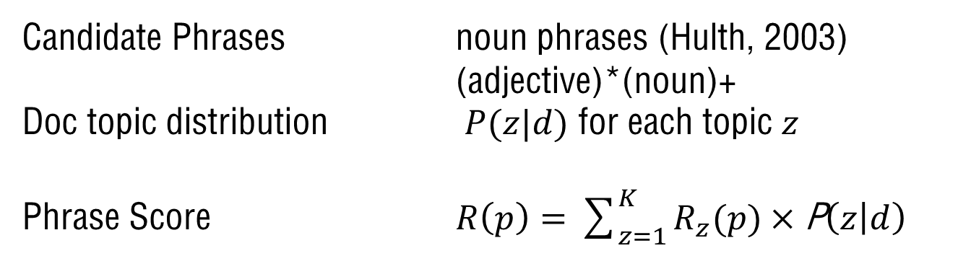
研究方法
Candidate Phrases noun phrases (Hulth, 2003)
(adjective)*(noun)+
Doc topic distribution $P(z|d)$ for each topic $z$
Phrase Score $R\left(p\right)=\sum_{z=1}^{K}{R_{z}(p)×}$ P$\left(z | d\right)$

Slide 23
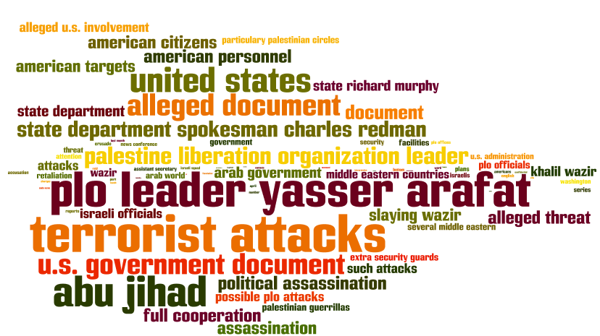
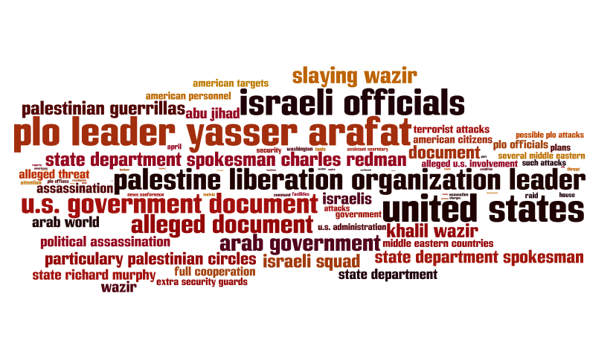
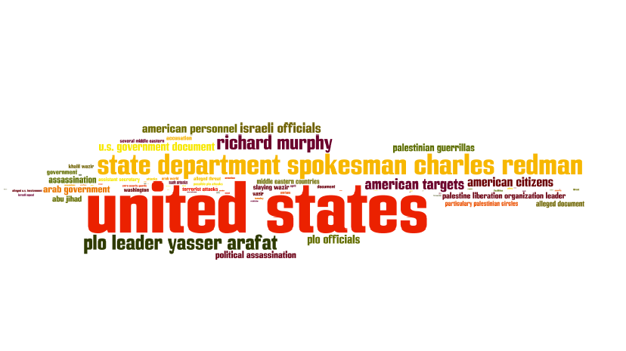
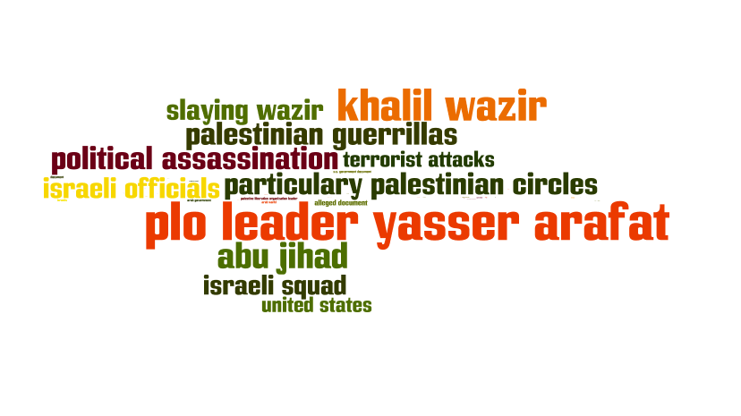
示例
(a) Topic on “Terrorism”
(b) Topic on “Israel”
(c) Topic on “U.S.”
(d) TPR Result

Slide 24
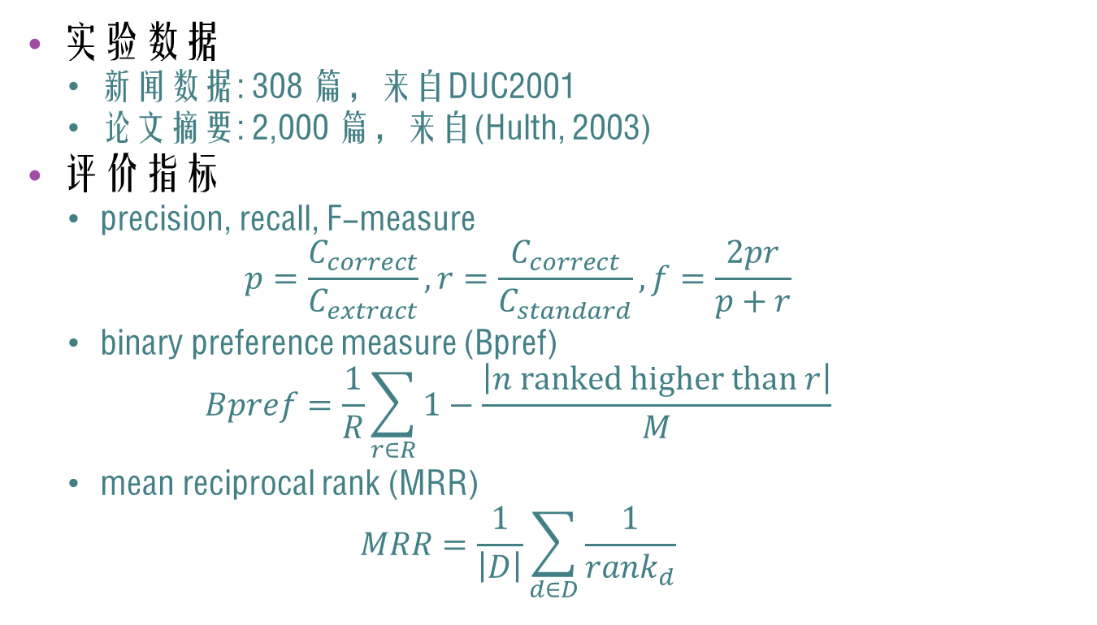
实验
实验数据
新闻数据: 308 篇，来自DUC2001
论文摘要: 2,000 篇，来自(Hulth, 2003)
评价指标
precision, recall, F-measure
$$p=\frac{C_{correct}}{C_{extract}}, r=\frac{C_{correct}}{C_{standard}}, f=\frac{2pr}{p+r}$$
binary preference measure (Bpref)
$$Bpref=\frac{1}{R}\sum_{r∈R}{1−\frac{\left|n \text{ranked} \text{higher} \text{than} r\right|}{M}}$$
mean reciprocal rank (MRR)
$$MRR=\frac{1}{\left|D\right|}\sum_{d∈D}{\frac{1}{{rank}_{d}}}$$

Slide 25
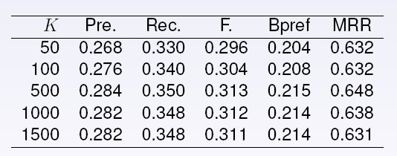
参数影响
新闻数据上LDA$主题个数K影响（推荐M=10个关键词）$

Slide 26
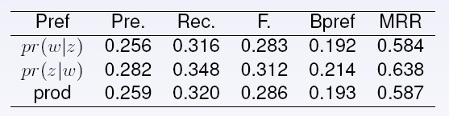
不同偏好参数设置的影响
新闻数据上$不同偏好设置的 影响（推荐M=10个关键词）$

Slide 27
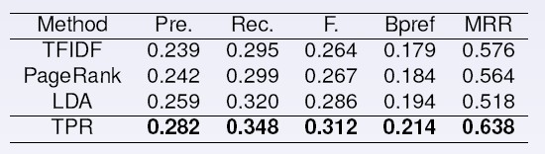
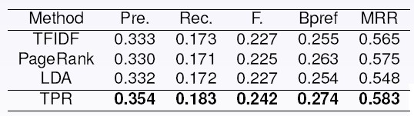
与其他方法比较
在论文$摘要数据上的比较(M=10)$
在论文$摘要数据上的比较(M=5)$

Slide 28
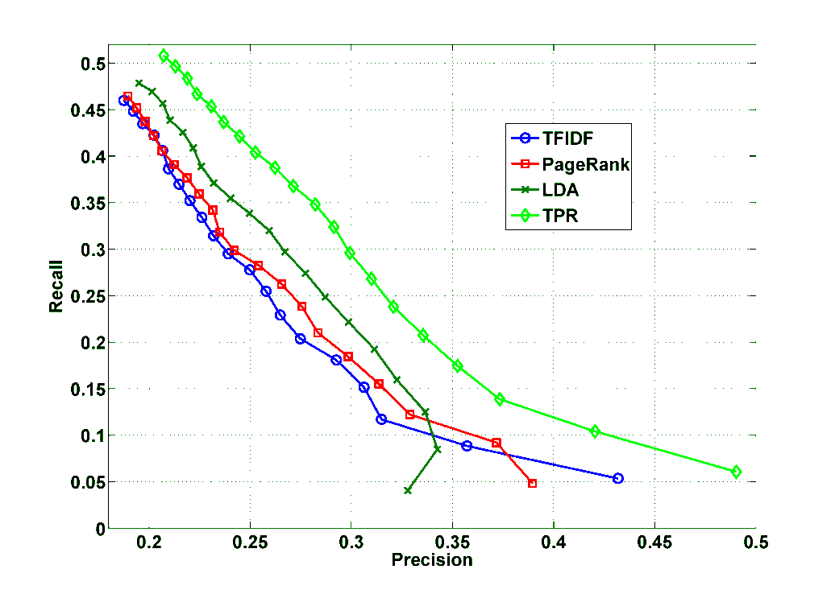
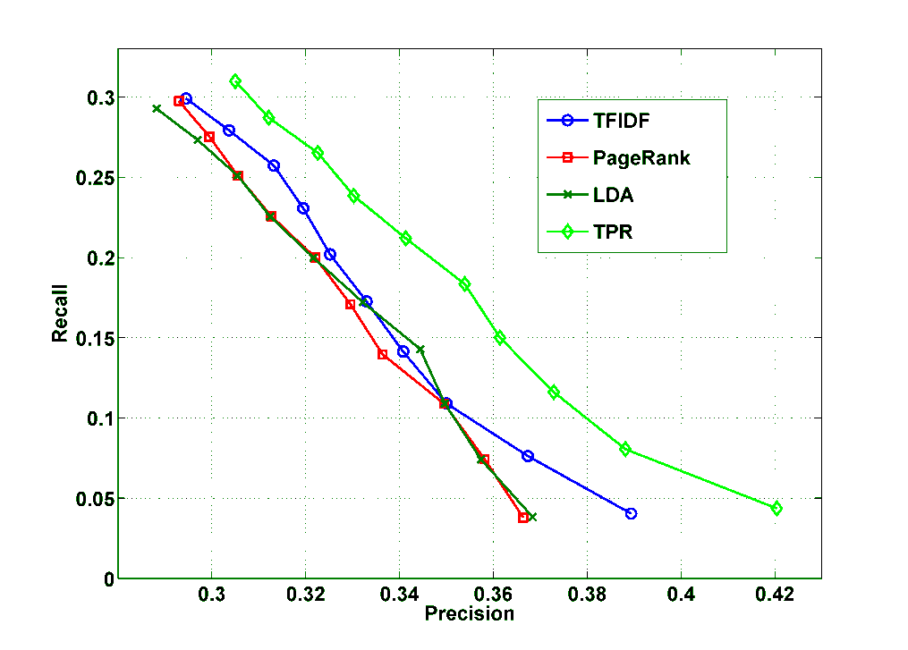


与其他方法比较
在新闻$数据上，M$ 从1 到 20变化
在论文$摘要数据上，M$ 从1 到 10变化

Slide 29
小结
LDA通过文档主题进行关键词抽取，因此取得较TFIDF、TextRank较优的结果
TPR综合了TextRank和LDA的优点，在两个数据集合上都表现出了它的优势
由于TPR可以按照主题推荐关键词，因此可以用于文档可视化，也可以用来进行查询导向（query focused）的关键词抽取

Slide 30
利用机器翻译模型进行关键词抽取
Automatic Keyphrase Extraction by Bridging Vocabulary Gap. CoNLL'13

Slide 31
研究问题
文档和关键词都是对同一事物的描述
主题一致，词汇差异
词汇差异的表现
很多关键词在文档中出现次数不高
有的关键词在文档中根本没有出现（尤其是短文本）
问题
TFIDF、TextRank及其扩展、LDA等方法均没有很好解决词汇差异问题
Notes:
the document is written using one language, while keyphrases are written using another language

Slide 32
相关工作
TextRank的扩展ExpandRank
在构建词网时，同时考虑文档的近邻文档
从“文档层次（document level）”利用外部信息
容易引入噪音
LDA
通过主题分布的相似度来对候选关键词排序
从“主题层次（topic level）”利用外部信息
由于主题一般是粗粒度的
倾向于推荐普通词
容易发生主题漂移

Slide 33
研究思路
在“词汇层次（word level）”利用外部信息
文档和关键词是对同一事物的描述
关键词抽取问题➔翻译问题
事物
文档
关键词
翻译

Slide 34
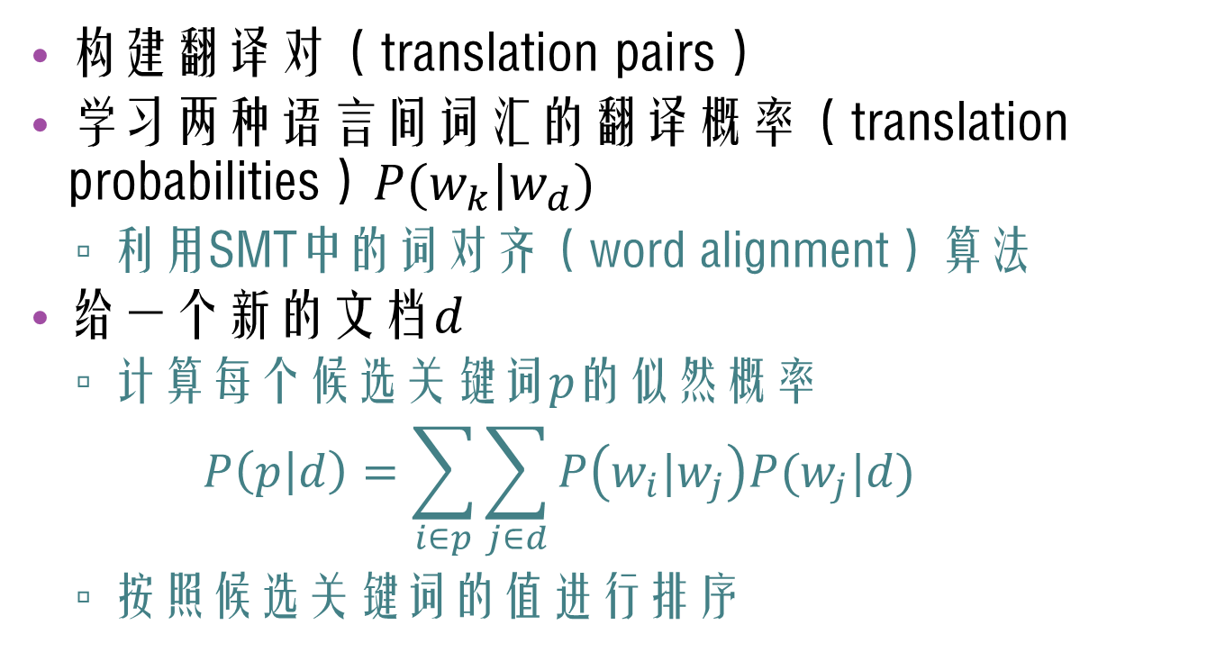
研究方法
构建翻译对（translation pairs）
学习两种语言间词汇的翻译概率（translation probabilities）$P(w_{k}|w_{d})$
利用SMT中的词对齐（word alignment）算法
给一个新的文档$d$
计算每个候选关键词$p$的似然概率 $P\left(p | d\right)=\sum_{i∈p}{\sum_{j∈d}{P\left(w_{i}|w_{j}\right)P(w_{j}|d)}}$
按照候选关键词的值进行排序

Slide 35
研究方法-构建翻译对集合
将文档标题或摘要看作近似用关键词语言写成
大部分文档有标题或摘要信息
将标题/摘要与文档正文形成翻译对
问题
摘要、文档往往较长
直接使用词对齐算法效率较低、效果较差
没有标题/摘要的时候怎么办

Slide 36
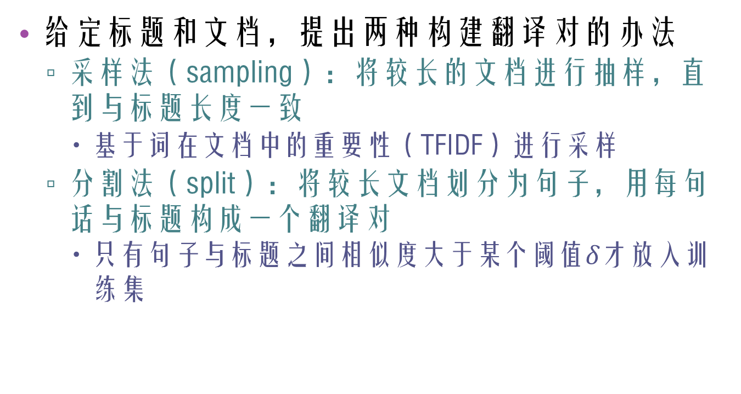
研究方法-构建翻译对集合
给定标题和文档，提出两种构建翻译对的办法
采样法（sampling）：将较长的文档进行抽样，直到与标题长度一致
基于词在文档中的重要性（TFIDF）进行采样
分割法（split）：将较长文档划分为句子，用每句话与标题构成一个翻译对
只有句子与标题之间相似度大于某个阈值$δ$才放入训练集

Slide 37
实验设置
句子对齐算法采用IBM Model-1的工具GIZA++
在13,702篇中文新闻上进行试验

Slide 38
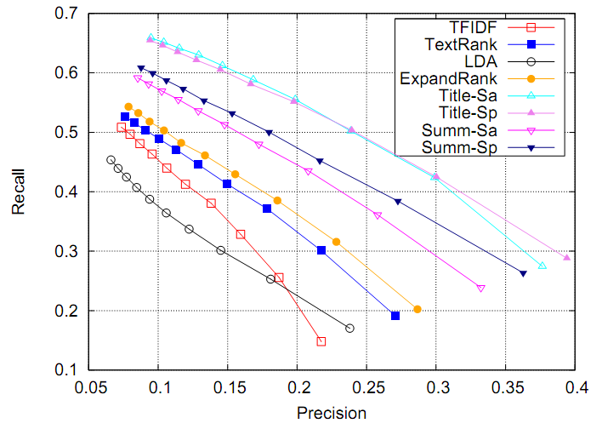
实验结果

Slide 39
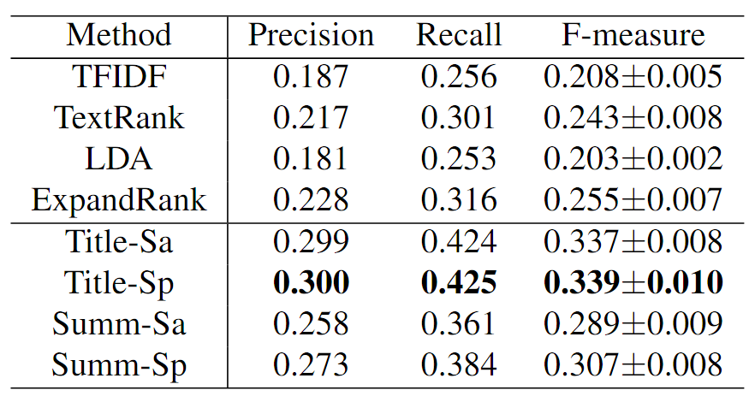
实验结果

Slide 40
实验结果-关键词生成举例
文档题目：“以军方称伊朗能造核弹 可能据此对伊朗动武”
方法 | 推荐关键词
标准答案 | "核武器","以色列","伊朗"
SMT | “伊朗”,“动武”,“以军”,“以色列”,“军事”,“核武器”
TFIDF | "伊朗","动武","核弹","以军","据此"
TextRank | "伊朗","可能","据此","核弹","动武"
LDA | "伊朗","美国","谈判","以色列","制裁"
ExpandRank | "伊朗","以色列","黎巴嫩","美国","以军"
Notes:
(1) LDA suggests general words like “negotiation” and “sanction” as keyphrases because the coarse-granularity of topics. (2) ExpandRank suggests some irrelevant words like “Lebanon” as keyphrases, which are introduced by neighbor documents talking about other affairs related to Israel. (3) Our method can generate appropriate keyphrases with less topic-drift. Moreover, our method can find good keyphrases like “nuclear weapon” which even do not appear in the title.

Slide 41
小结
机器翻译技术可以有效解决词汇差异问题
推荐更符合文档主题的关键词
甚至能够胜任关键词生成任务
标题/摘要与文档能够构建高质量的翻译对
对于新闻文档而言，正文第一句也可以用来构建高质量翻译对

Slide 42
利用循环神经网络进行关键词抽取
Keyphrase Extraction Using Deep Recurrent Neural Networks on Twitter. EMNLP'16

Slide 43
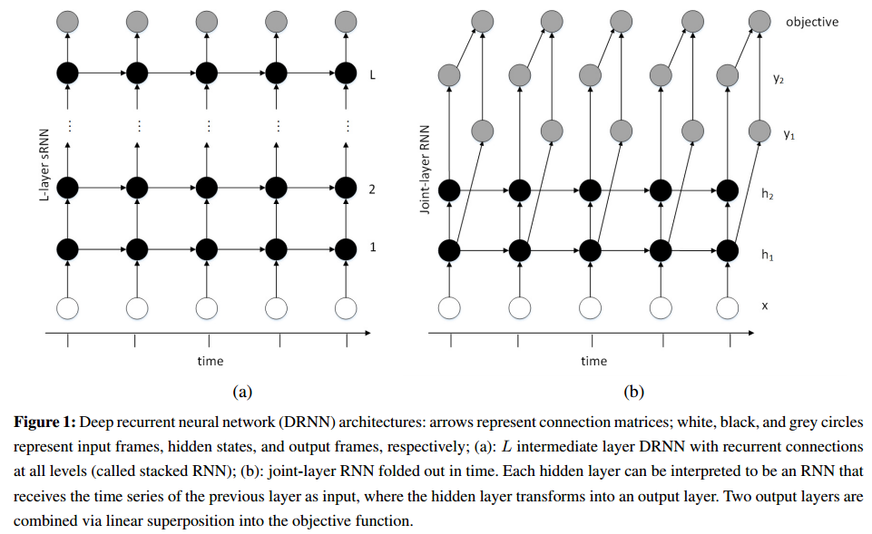
Notes:
联合层RNN

Slide 44
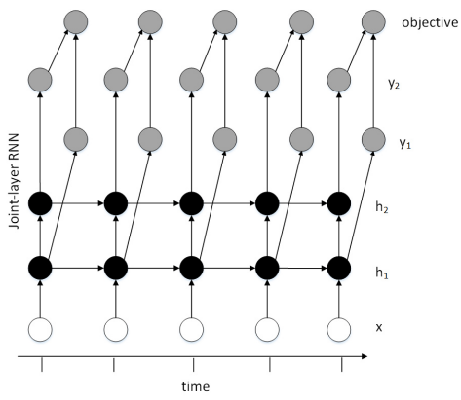
Y₁：True and False indicating whether the current word is keyword
Y₂：Single, Begin, Middle, End and Not indicating the current word is a single keyword, the beginning of a keyphrase ……
Two output layers are combined via linear superposition into the objective function.
Notes:
线性叠加

Slide 45
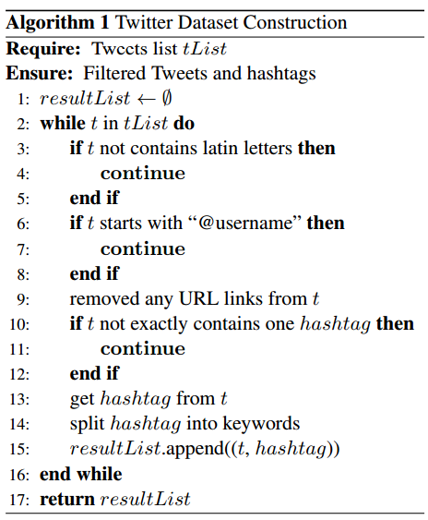
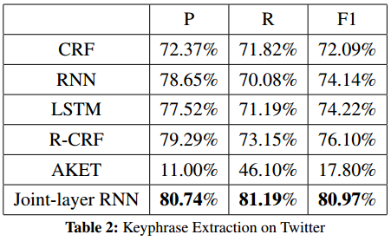
Hashtag as a keyphrase of the tweet to evaluate
Notes:
线性叠加

Slide 46
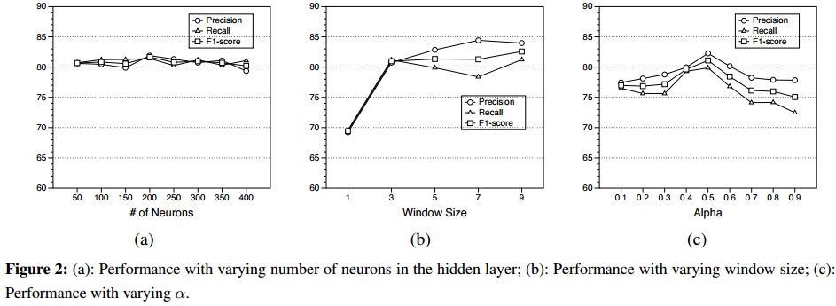
Notes:
线性叠加

Slide 47
Thank You!

